Slide 1
Confindustria Nautica
1° SALERNO BOAT SHOW
Tavola rotonda
“L’Italia che il mare racconta”
Roberto Neglia
dati Osservatorio Nautico Nazionale

Slide 2
L’impatto occupazionale di un Marina
Confindustria Nautica
Tipologia | Diretti della struttura | Indotto occupazionale
 |  | Occupati nel porto | Occupati nel territorio | Complessivi dell’indotto
Marina | 12,0 | 54,4 | 22,5 | 76,9
Porto pubblico | 7,3 | 27,5 | 19,3 | 46,8
Punto ormeggio | 3,2 | 1,0 | 19,5 | 20,5
Media naz.ale | 9,5 | 42,4 | 18,5 | 60,9
TOT. Occupati
88,9
54,1
30,7
70,4
Un Marina turistico crea mediamente 90 posti di lavoro sul territorio.
dati Osservatorio Nautico Nazionale

Slide 3
Confindustria Nautica
Correlazione fra canoni e concessione
Correlazione tra canoni e
caratteristiche dimensionali
Correlazione tra tariffe giorna.re
e principali costi fissi
 | Estensione dell’area | Posti barca
Canoni concess.ne | 85,0% | 16,5%
 | Tariffe giornaliere
Canoni di concessione | 65,6%
Spese per il personale | 30,9%
Ammortamenti | 42,9%
I canoni hanno una correlazione bassa con i posti barca, l’elemento che più influisce sui ricavi, mentre
hanno una correlazione molto
forte con la superficie.
I canoni incidono più di personale e ammortamenti sulle tariffe.
dati Osservatorio Nautico Nazionale

Slide 4
Confindustria Nautica
Estensione aree portuali in concessione
 | Totale (mq) | Numero indice
Marina | 173.559 | 1,85
Porto polifunzionale | 48.222 | 0,51
Punto di ormeggio | 29.661 | 0,32
Media nazionale | 93.691 | 1
I parametri fissati dall’Osservatorio del Mercato Immobiliare e Agenzia del Territorio, penalizzano fortemente i Marina.
dati Osservatorio Nautico Nazionale

Slide 5
Confindustria Nautica
Rapporto fra superficie e posti barca
 | Metri quadri per posto barca
Marina | 190,4
Porto polifunzionale | 55,8
Punto di ormeggio | 67,7
Media nazionale | 78,8
Solo il 30% degli spazi della concessione demaniale è direttamente occupato dalla barche in ormeggio.
dati Osservatorio Nautico Nazionale

Slide 6
Confindustria Nautica
Redditività delle aree
Nei marina quasi il 20% degli spazi non è redditizio.
Aree non redditizie
Aree non redditizie.
PORTO PUBBLICO MEDIA NAZ.LE
PUNTO ORMEGGIO
MARINA
dati Osservatorio Nautico Nazionale

Slide 7
Confindustria Nautica
Flusso dei diportisti
I marina hanno la maggior capacità attrattiva turistica.
Stessa Regione
Altra Regione
Estero
PUNTO DI ORMEGGIO MEDIA NAZ.LE
PORTO PUBBLICO
MARINA
dati Osservatorio Nautico Nazionale

Slide 8
Confindustria Nautica
Regione
Altra Reg.
Estero
TIRRENO CENTR. MEDIA NAZ.LE
SUD
ADRIATICO
TIRRENO SETT.
dati Osservatorio Nautico Nazionale

Slide 9
Confindustria Nautica
Redditività operativa dei Marina
Il 15% delle imprese è in perdita a causa dell’area finanziaria e tributaria
Negativo
Positivo
SUD MEDIA NAZ.LE
ALTO ADRIATICO
TIRRENO CENT.
TIRRENO SETT.
dati Osservatorio Nautico Nazionale

Slide 10
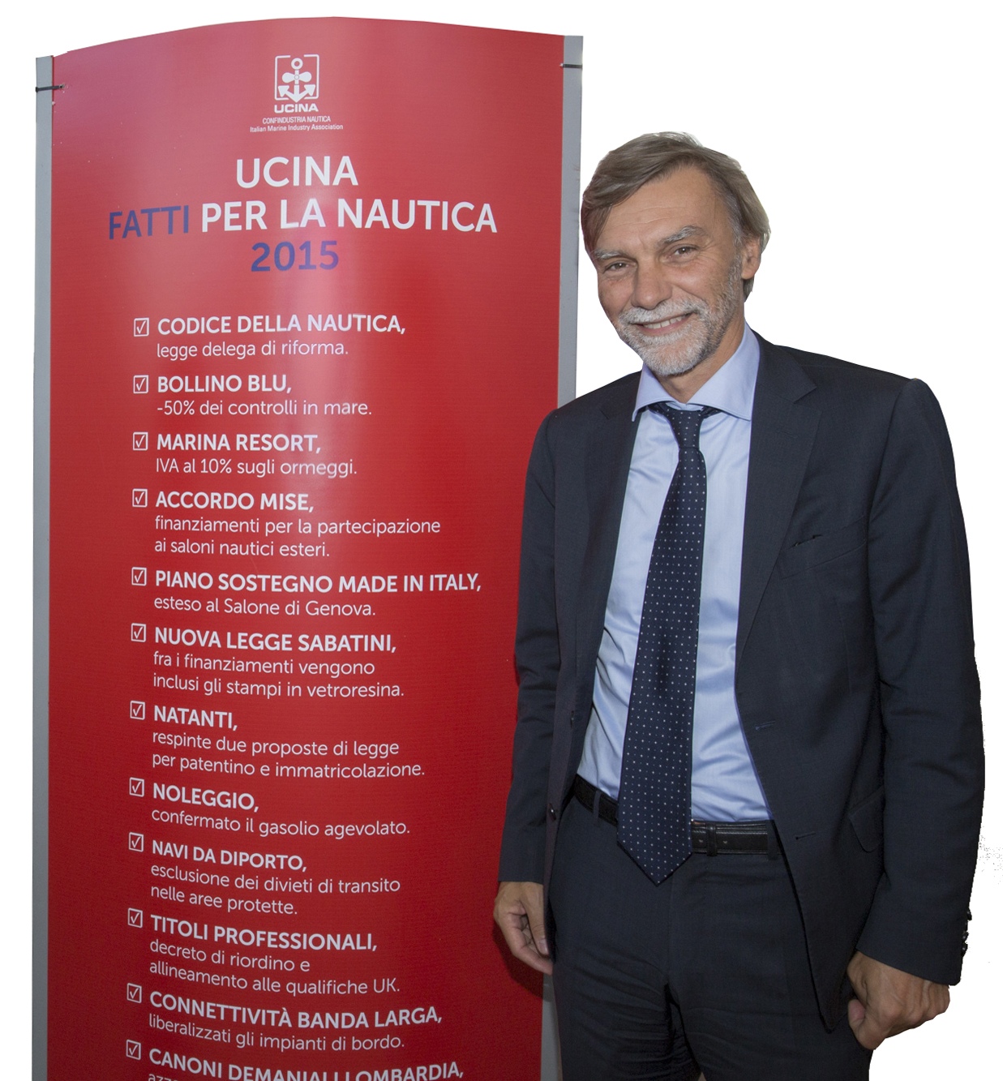
Confindustria Nautica

